Slide 1

Угадай пословицу
и поговорку

Slide 2

Дорого яичко к святому дню

Slide 3


Slide 4

Спела бы рыбка песенку, да голоса бог не дал

Slide 5


Slide 6

Хочется рыбку съесть, да не хочется в воду лезть

Slide 7
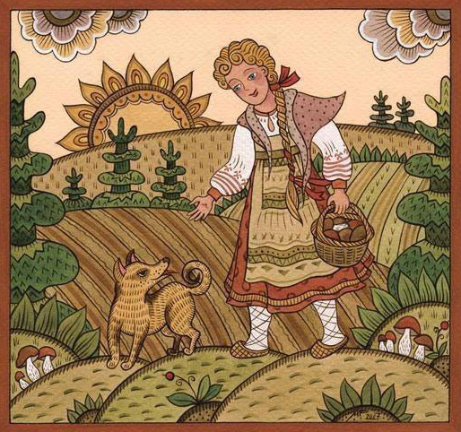
Кто рано встает – тому бог подает

Slide 8


Slide 9


Slide 10
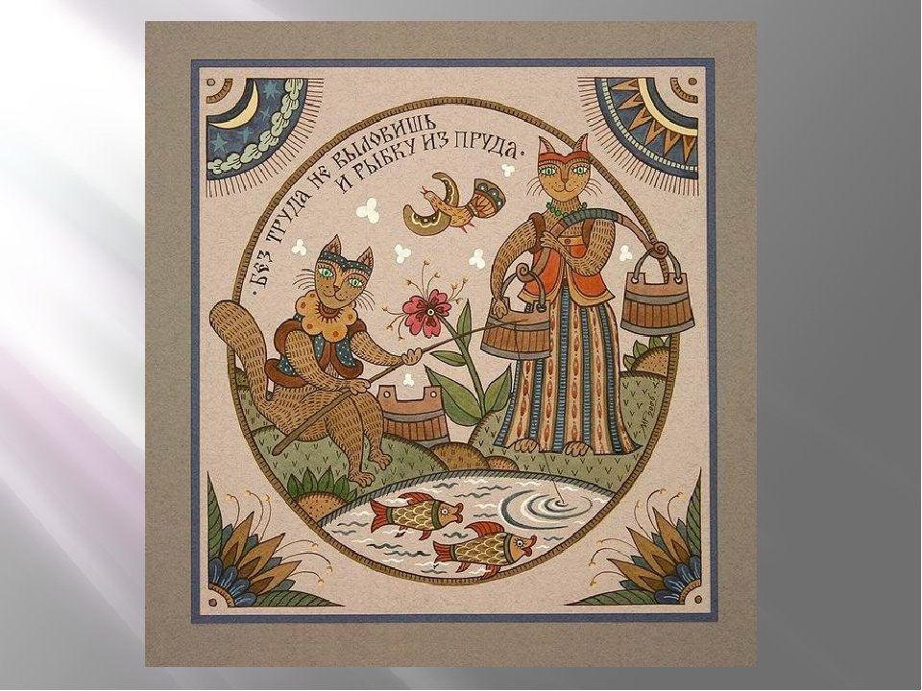

Slide 11

Не красна изба углами, а красна пирогами

Slide 12

Увидишь скворца – весна у крыльца

Slide 13

Любишь кататься – люби и саночки возить

